Slide 1

4 Octobre 2017
Formation POE JAVA
Journée #3:UML
Athanasia Katsouraki

Slide 2
UML & Diagramme de classes
UML (Unified Modeling Language) :
a été créé pour être le langage standard de modélisation orienté- objet. U
contient différents diagrammes utilisés pour décrire de nombreux aspects du logiciel.
On utilise le diagramme de classes:
C’est quoi?
Le diagramme de classes
représente la structure statique du logiciel.
décrit l’ensemble des classes qui sont utilisées ainsi que leurs associations.

Slide 3
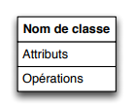
Classes
L’approche orientée-objet :
considère un programme informatique comme étant composé d’objets.
Des objets de même nature appartiennent à une même classe qui définit :
les attributs
opérations qu’ils partagent.
En UML, une classe est au minimum décrite par un nom.
Graphiquement, elle est représentée par un rectangle divisé en 3 parties :
son nom
ses attributs
ses opérations.
On appelle membres de la classe ses attributs et opérations.

Slide 4
Attributs et opérations
Les attributs d’une classe→ représentent les données qu’elle encapsule.
Chaque attribut est décrit :
par un nom (unique dans une même classe)
par un type de données.
Les opérations →sont les méthodes attachées à la classe.
Une opération est décrite :
par un nom
par un ensemble d’arguments nécessaires à son invocation
par un type de retour
Chaque argument
est décrit:
par un nom
un type de données
La visibilité d’un membre d’une classe définit quelles autres classes y ont accès (en terme de lecture/écriture).
UML utilise 3 niveaux de visibilité :
public (noté par +), le membre est visible par toutes les classes
privé (noté par -), le membre n’est visible par aucune classe sauf celle qui le contient
protégé (noté par #), le membre est visible par toutes les sous-classes de celle qui le contient.
Règle générale
on essaie d’attribuer le niveau de visibilité privé à un maximum
d’attributs et d’opérations pour identifier clairement les seuls
membres qui doivent être accessibles d’autres classes.

Slide 5
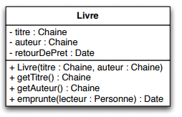
Exemple
classe Livre → être utilisée dans un logiciel
de gestion d’une bibliothèque.
Chaque livre →est représenté par un objet.
Dans cet exemple:
un livre encapsule trois attributs (visibilite:privee):
un Titre
un Auteur
qui sont des chaînes de caractères (String)
RetourDePret : la date à laquelle le livre doit
être rendu.
Quatre opérations(visibilite: public):
un constructeur (l’opération nommée Livre).
Le constructeur est le seul moyen de créer une nouvelle instance de Livre:
toute nouvelle instance soit créée avec un nom et un auteur passés en arguments
du constructeur.
des opérations: getTitre et getAuteur qui permettent à d’autres classes de récupérer
la valeur des attributs Titre et Auteur.
l’opération emprunte qui demande en argument que soit précisé l’emprunteur
(un objet d’un classe Personne) et renvoie la date à laquelle le livre doit être rendu.

Slide 6
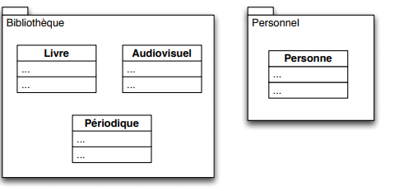
Paquetage
Un paquetage regroupe plusieurs classes appartenant à une même catégorie.
Un nom de classe doit être unique dans un paquetage.
Deux paquetages Bibliothèque et Personnel

